Slide 1


Obec řádným hospodářem Efektivní nakládání s finančními prostředky 2024 Bankovní financování poskytované městům a obcím
27.11.2024, Kongresové centrum Praha

Slide 2
Zákon o veřejných zakázkách
Zadavatelé nemají od 1.10.2016 povinnost vyhlašovat veřejnou zakázku na financování formou úvěru dle zákona o zadávání veřejných zakázek – výjimka dle § 29 písm. M
=
Parametry poptávky si město / obec určuje sama
Parametry vyhodnocení si klient definuje sám a měl by se řídit ekonomickou výhodností a kvalitou po dobu platnosti kontraktu
Hodnotící kritérium „nejnižší cena“ se nemusí rovnat nejvýhodnější nabídce
Změna stávajícího dodavatele může znamenat vyšší náklady, což „zdraží“ náklady spojené s úvěrem
Úprava software či přechod na nový systém může být technicky či časově náročný

Slide 3


Zákon o rozpočtové odpovědnosti aneb fiskální pravidlo
Zákon může ovlivňovat rozhodování municipalit o přijímání nových úvěrů a může je omezovat v další činnosti v souvislosti s realizací projektů a jejich financováním
Pravidlo zadluženosti 60% NENÍ „stop“ financování
K překročení zadluženosti může dojít
Dotace na akci jednorázově sníží zadluženost
Splátka úvěru zpravidla pokrývá rozdíl 5%
Pravidla:
Výše dluhu by neměla nepřekročit k rozvahovému dni 60 % průměru jeho příjmů za poslední 4 rozpočtové roky
Překročí-li výše dluhu ÚSC k rozvahovému dni 60 % průměru jeho příjmů za poslední 4 rozp. roky ÚSC je povinen jej v následujícím kalendářním roce snížit nejméně o 5 % rozdílu mezi výší dluhu a 60 % průměru příjmů za 4 roky;
Nesníží-li ÚSC svůj dluh dle výše uvedeného pravidla, MF rozhodne o pozastavení převodu jeho podílu na výnosu daní ve výši 5 % z rozdílu mezi dosaženým dluhem a 60 % průměru jeho příjmů za poslední 4 rozpočtové roky. Pozastaveny mohou být podíly na DPH a na dani z příjmu PO.
ÚSC může požádat o zrušení pozastavení převodu podílu na výnosu daní, pokud tento pozastavený podíl bude použit k úhradě dluhu.

Slide 4


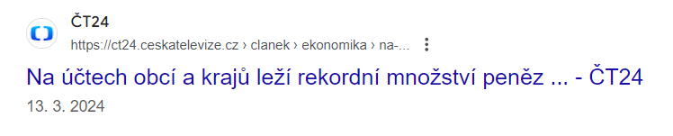
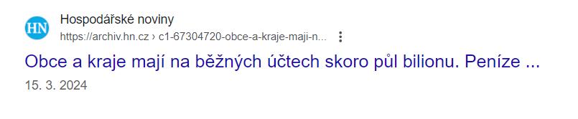
Financovat úvěrem nebo šetřit?
Úvěr
Spoření
„Okamžitá“ realizace projektu
Zvýšení dluhové služby
Možnost plánování budoucích výdajů
Znalost aktuálních podmínek
Ceny
Potřeby
Prostředí – dotace, podpory…
Oddálení investice
Nedochází k zadluženosti
Nejistota budoucnosti
Ceny – růst cen
Potřeby
Prostředí – dotace, podpory…
Znehodnocení úspor x výnos
V porovnání proti průměru roku 2015 vzrostl index cen stavebních prací a děl na hodnotu 145,6.

Slide 5



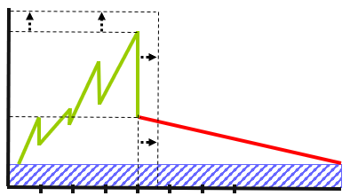
Volba financování
Krátkodobé „provozní“ financování
Na předfinancování dotací
Možná forma revolvingového čerpání
Investiční financování - střednědobé a dlouhodobé
Financování investičních záměrů města
Kombinované provozní financování s investičním
Úvěr na předfinancování a spolufinancování projektů s dotací z fondů EU a jiných
V první fázi revolving na předfinancování
Druhá fáze na spolufinancování dotací a splácení
Snížení nákladů v rámci opakovaného čerpání ve fázi čerpání
Zapojení dotací
Dlouhodobý splátkový kalendář

Slide 6


Úroková sazba financování
Pevná sazba
Pohyblivá sazba
FLOAT
Riziko / potenciál změny úrokové sazby pro klienta
Vyšší flexibilita sazby - možnosti změn splátkového kalendáře
FIX
Klientovi poskytuje jistotu stabilních úrokových nákladů
Omezené změny splátkového kalendáře
Úrokové zajištění
Lze změnit sazbu z pohyblivé na pevnou
Investiční bankovnictví - derivátem

Slide 7




Zodpovědné zadlužení a přístup bank
Dostatečná tvorba zdrojů v dlouhodobém horizontu
Únosná dluhová služba umožňující další investice a opravy majetku
Rozumná míra investic – priority, udržitelnost, nezbytnost, efektivnost
Banka je partner se zájmem na úspěšné realizaci projektu
Dostatečný prostor pro analýzu a schválení
Banka je odborník na financování – konzultujte

Slide 8


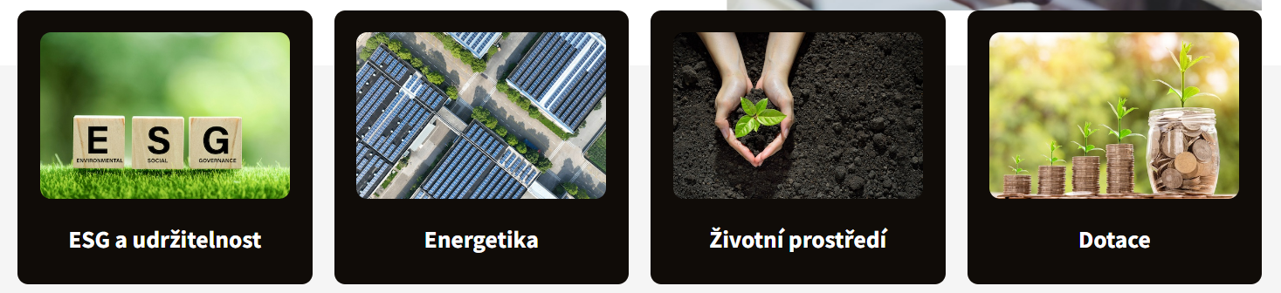


Zodpovědnost a odborné poradenství
Podnikáme udržitelně – odpovědným financováním přispíváme k udržitelné budoucnosti a zmírňujeme i svůj dopad na životní prostředí a společnost.
Řízení udržitelnosti a financování
Financujeme projekty s pozitivním dopadem na životní prostředí a společnost
Environmentální udržitelnost
Zmírňujeme dopad naší činnosti na životní prostředí
Sociální udržitelnost
Zmírňujeme náš dopad na životní prostředí a pomáháme v sociální oblasti
Poradenství
www.enviros.cz
KB EU Point.

Slide 9

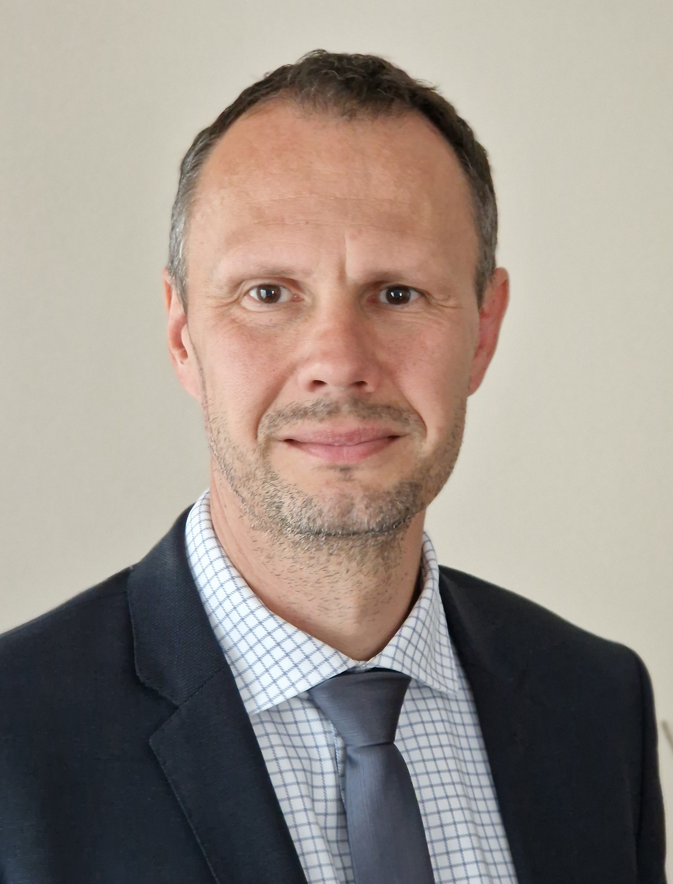

Kontakt
Miroslav Trna
Zástupce ředitele korporátního centra Veřejný sektor a obchod Corporate
M: 724 914 044
E: Miroslav_Trna@kb.cz

